Slide 1

GROUPE 1
SANDRINE MANE
BOLY SENE
MOUHAMED DIAMANKA
FATOU NDIAYE

Slide 2

Notion de système
Sytème: un sysytème c'est un ensemble structuré d'éléments ayant une relation entre eux, de façon à ce qu'ils forment un produit remplissant une ou plusieurs fonctions.
EX: système informatique, sytème nerveux.

Slide 3
Notion de système d’information
Système d'informations: Un système d'information peut être défini comme un ensemble de ressources (personnel, logiciels, processus, données, matériels, équipements informatique et de télécommunication...) permettant la collecte, le stockage, la structuration, la modélisation, la gestion, la manipulation, l'analyse, le transport, l'échange et la diffusion des informations (textes, images, sons, vidéo...) au sein d'une organisation.

Slide 4
Notion de système d’information automatisé
Un système est dit automatisé ss’il exécute toujours le même cycle de trazvail après avoir reçu les consignes d’un opérateur.
Système d'informations automatisé: Le SIA permet la conservation et le traitement automatique des informations.

Slide 5
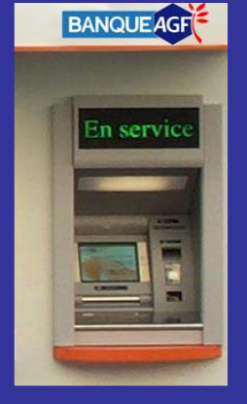
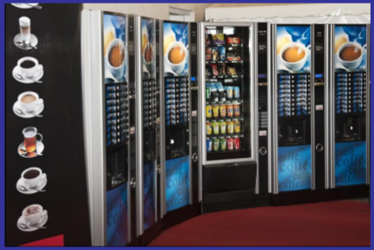
Exemple: Distributeur de Billets, distributeur de boisson

Slide 6
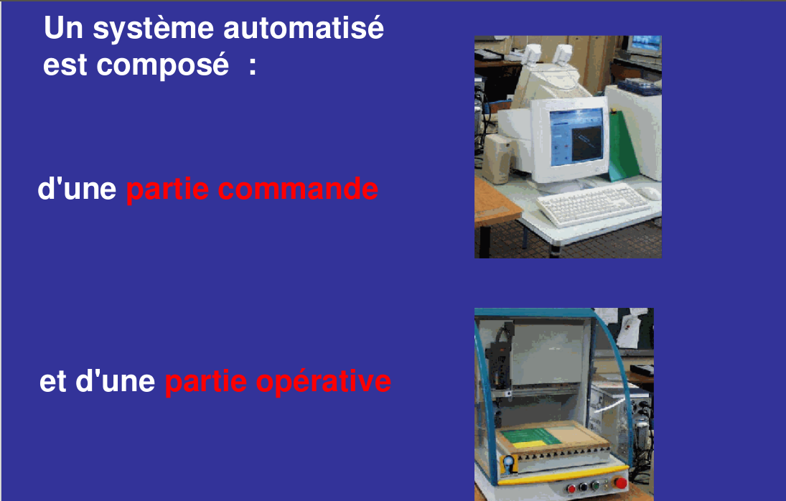
Mettre en place un système d’information automatisé

Slide 7
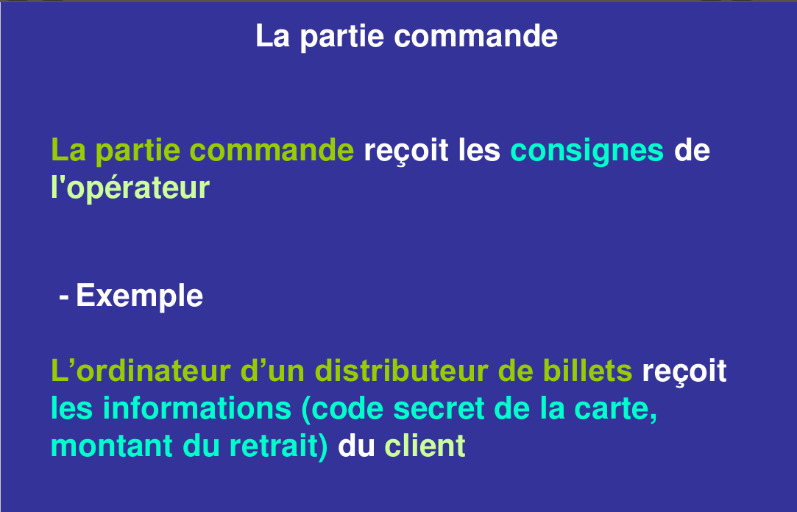


Slide 8

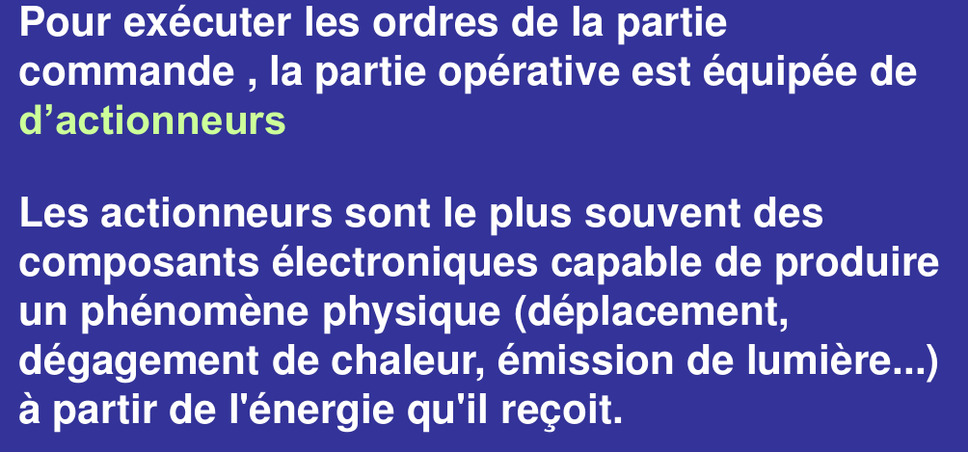

Slide 9
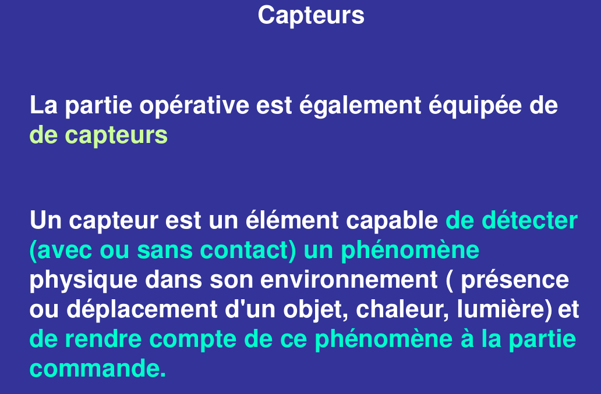

Slide 10
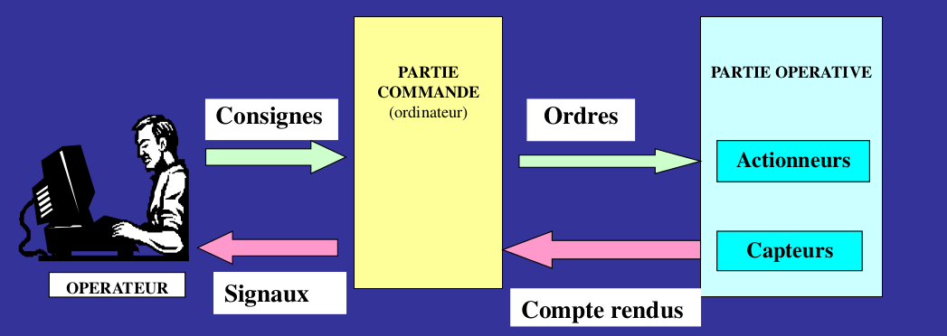
Schéma récaputilatif

